Slide 1
Pemrograman Dasar:
Fungsi (Part 2)

Slide 2

Pemrograman Dasar: Fungsi (part 2)
What we've learned so far
Function dapat menerima input dan mengembalikan output yang sesuai
Function didefinisikan sekali dan dipakai berulang-ulang
Function Call memindahkan alur eksekusi kedalam Function Body

Slide 3

Pemrograman Dasar: Fungsi (part 2)
What's next?
Deep Dive to Function Parameters
Function Scope & Hoisting

Slide 4
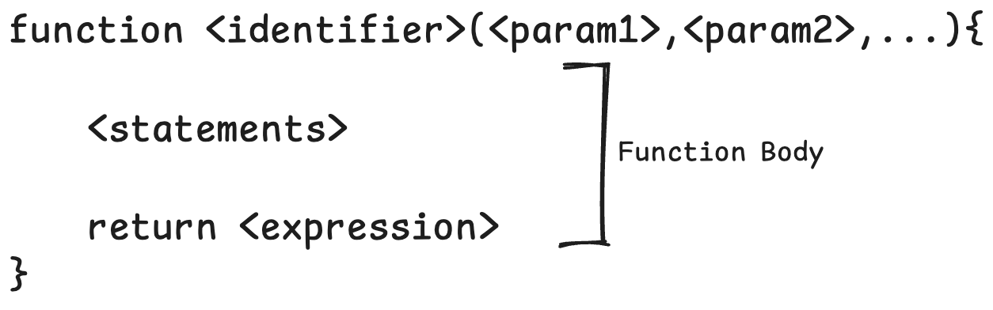
Pemrograman Dasar: Fungsi (part 2)
Function Parameters & Arguments

Slide 5
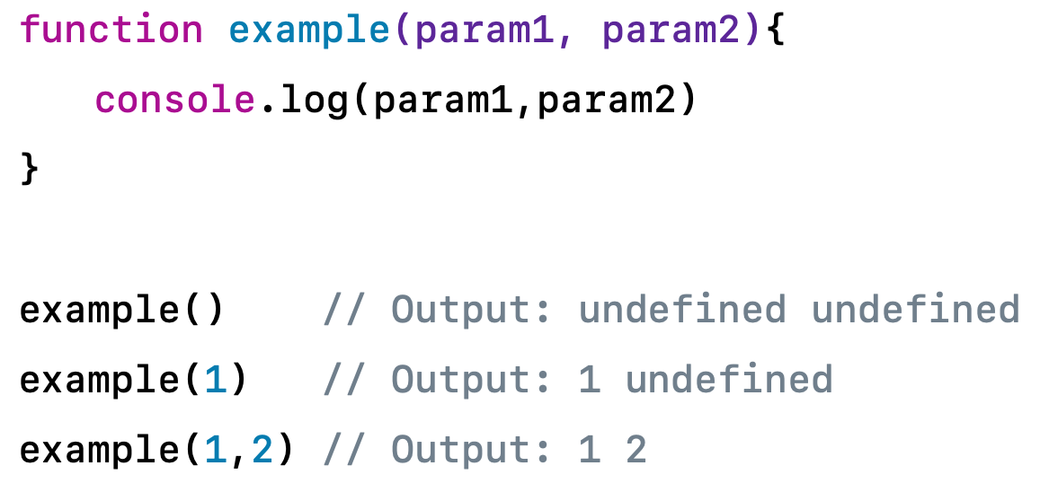
Pemrograman Dasar: Fungsi (part 2)
Default Parameter

Slide 6
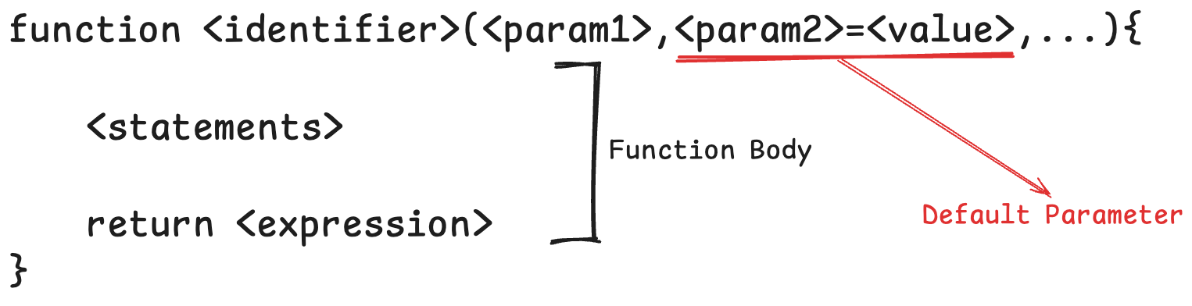
Pemrograman Dasar: Fungsi (part 2)
Default Parameter

Slide 7
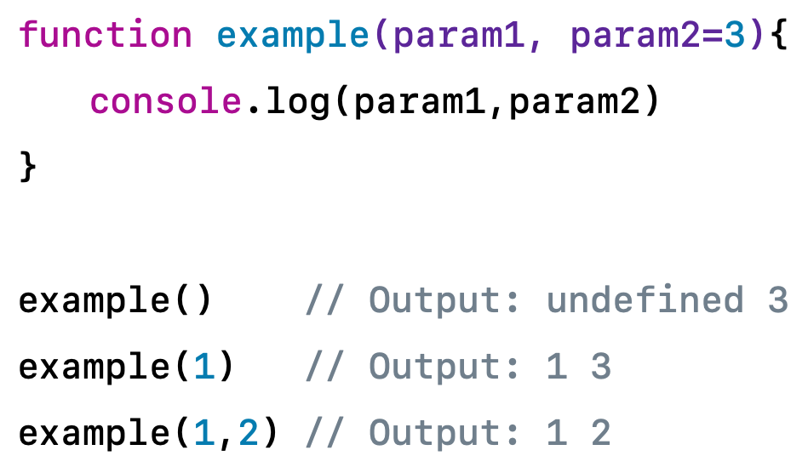
Pemrograman Dasar: Fungsi (part 2)
Default Parameter

Slide 8
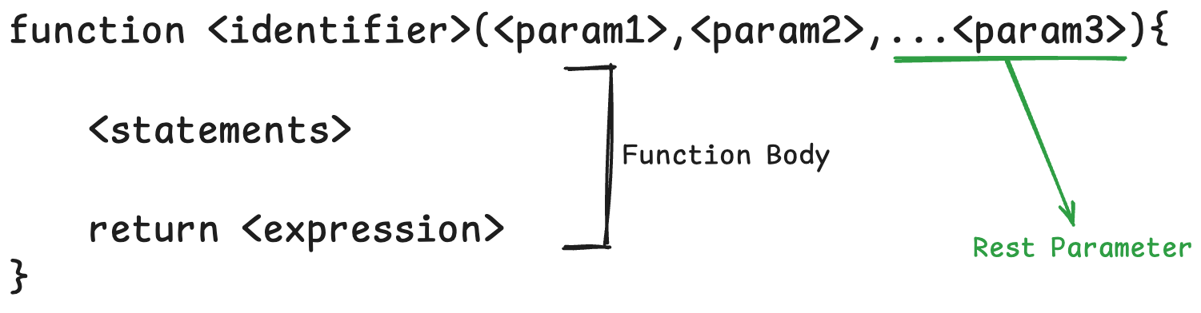
Pemrograman Dasar: Fungsi (part 2)
Rest Parameter

Slide 9
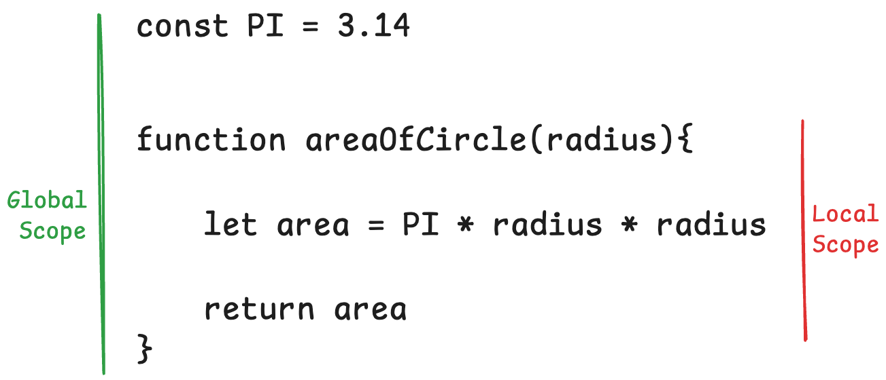
Pemrograman Dasar: Fungsi (part 2)
Function Scope

Slide 10
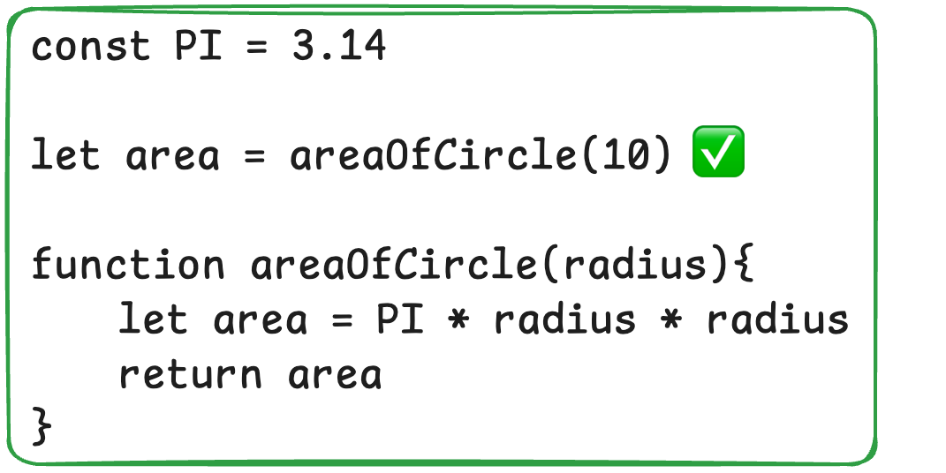
Pemrograman Dasar: Fungsi (part 2)
Hoisting
Hoisting adalah konsep JavaScript yang memindahkan variable/function declaration ke bagian atas scope yang memuatnya.
Sehingga kita dapat memanggil fungsi sebelum didefinisikan.

Slide 11
Pemrograman Dasar: Fungsi (part 2)
Kesimpulan
Function dapat memiliki parameter dengan nilai default
Rest Parameter memungkinkan Function menerima argumen yang tidak diketahui jumlahnya
Scope menentukan aksesibilitas Variable dan Function
Hoisting memungkinkan kita mengakses Function sebelum didefinisikan

Slide 12

Pemrograman Dasar: Fungsi (part 2)
Now, it’s your turn!
Happy coding and thanks, developers!

